Slide 1
Matematica ?
Creare competenze
facendo, giocando , condividendo
Vera Francioli & Claudio Marchesano
Assisi, 18 ottobre 2019

Slide 2
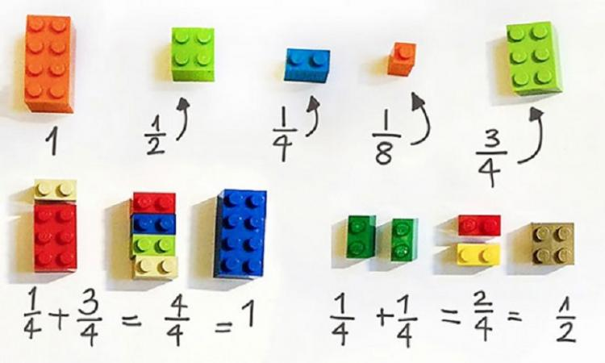
Matematica ?
Creare competenze
facendo, giocando , condividendo
Vera Francioli & Claudio Marchesano
Assisi, 18 ottobre 2019

Slide 3
Matematica ?
Secondo me la matematica serve a fare i calcoli più velocemente,
a vedere quanti chilometri percorrere per arrivare in una città,
quanti metri quadrati ha un campo, i cm di un quadrato,
a costruire un quadrato, un cerchio oppure un triangolo.
quando finalmente riesco a prendere confidenza con un argomento,
come se lo facessero apposta,
andiamo avanti col programma e rimango fregato.
[Matteo, 2a superiore]
Così da quel momento si alternarono in me periodi in cui matematica mi piaceva perché mi riusciva e poi non mi piaceva perché non la capivo più. (…)
Andando avanti negli anni a matematica peggioravo,
non riuscivo quasi più a capirla e la odiavo,
così come odiavo chi la capiva.
[ 3 Superiore]
“Io, quando c’è matematica,
ho sempre paura
e mi viene freddo”.
[Eleonora, 1a secondaria di I grado].
Per fare un disegno, un quadro o una casa.
Per sapere quanto pagare, quanto affettato prendere,
per sapere i g o i kg di fragole che ha raccolto la mamma nel campo
oppure per comprare un litro d’ acqua.
La matematica serve a tutto.
[Quarta Elementare]

Slide 4
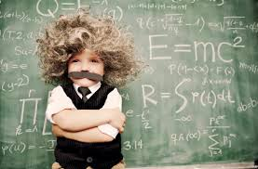
Matematica ?
La matematica serve a tutto

Slide 5
Matematica ?
Ai primi anni di scuola la matematica è una delle materie preferite
con il passare degli anni diventa una delle più ostiche
Spesso un allievo sceglie una scuola in base alla matematica che non c’è.

Slide 6
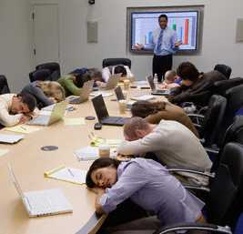
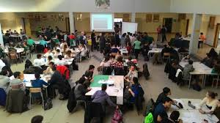
Matematica ?
Insegnamento e apprendimento
l'aspetto ludico è stimolato all'asilo e alla materna,
tollerato alla primaria,
completamente dimenticato alla secondaria.
Non c’è apprendimento senza divertimento
e non c’è divertimento senza apprendimento”
M. McLuhan
E se provassimo a capovolgere l’insegnamento in modo da puntare, in classe,
sull’apprendimento attraverso l’esperienza ?

Slide 7
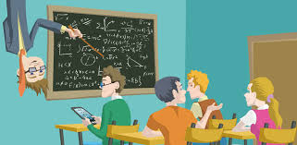
Perché la didattica capovolta ?
C’è molto più tempo (a scuola) per
Fare
Giocare
Condividere
il Divertimento
facilita l’apprendimento

Slide 8
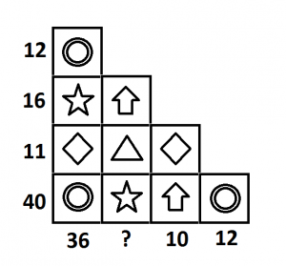
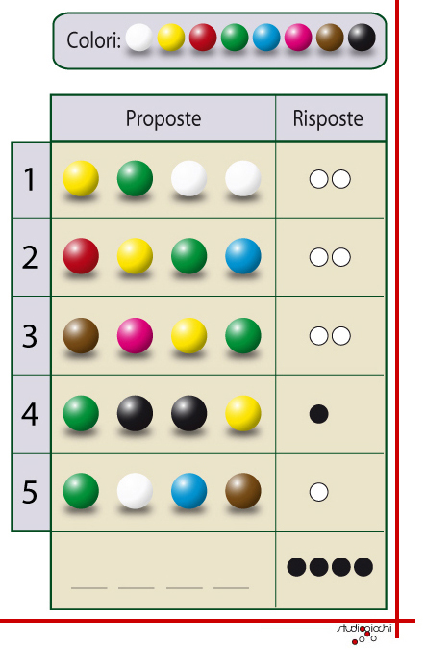
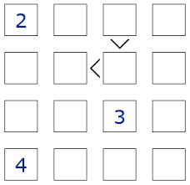
matematica ?
Creare competenze facendo, giocando , condividendo

Slide 9
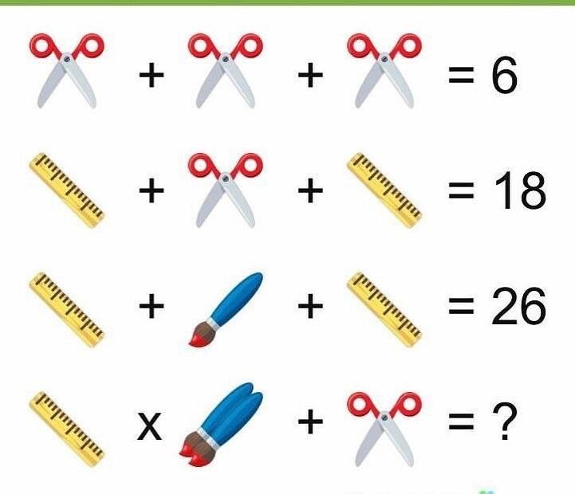
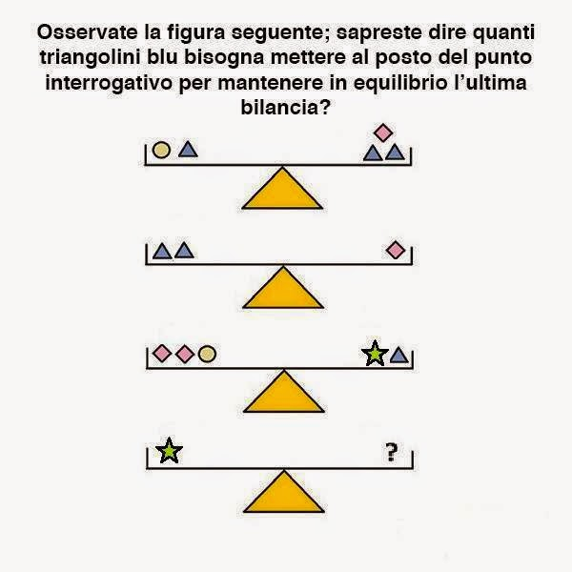
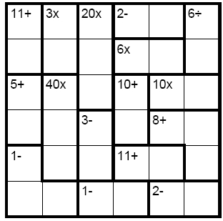
matematica ?
Creare competenze facendo, giocando , condividendo

Slide 10
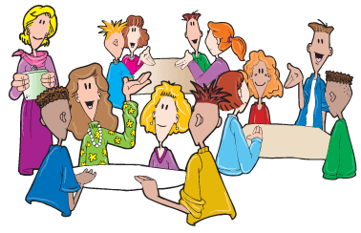
Il vero cambiamento può avvenire proprio in classe:
Esistono tante “buone pratiche” per apprendere facendo, giocando
Molte sono basate sull’apprendimento tra pari e favoriscono la socializzazione, che favorisce , a sua volta , anche l’apprendimento
Gare a squadre (con domande tipo PROBLEM SOLVING)
Verific..a convenienza (antitetica rispetto a verifica programmata)
Per…corso per Salvo, per Andrea, per Kevin, per Daniele, Per Giulia…..
Per Norhan, Mohamed, per Rabbi, per Kimberly…..

Slide 11
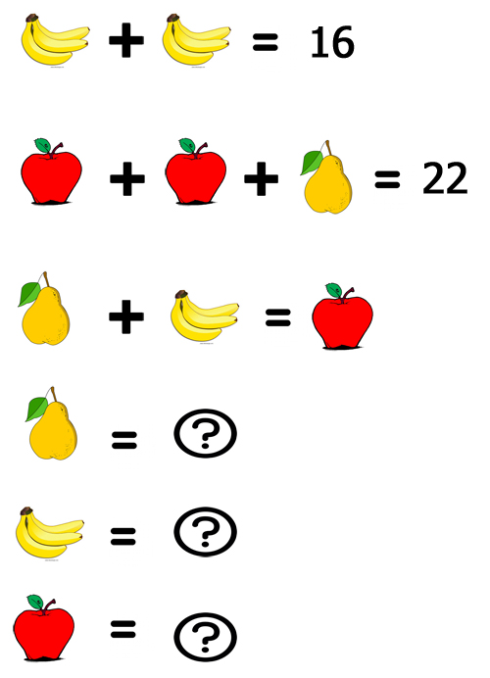
Esempio di gara a squadre
Problem solving
4)
1) Quanti cubi di 1 cm contiene un cubo di lato 9 cm ?
2) Nel pollaio di donna Rosa ci sono solo polli e conigli.
Si contano 440 zampe e 200 teste.
Quanti sono i conigli ? E i polli ?
3) Lorenzo ha eseguito la divisione per 7 di ciascuno
dei numeri compresi tra 1 e 50 inclusi.
Quale è il resto ottenuto più volte ?

Slide 12
Una proposta: le ricerche nel Web come strumento di apprendimento
Proposta didattica che prevede lo svolgimento di un compito mediante l’uso dei media tecnologici e della rete Internet
Gli studenti compiono ricerche ‘guidate’ nel Web.
Gli studenti realizzano un prodotto che può essere di vario genere.

Slide 13
Gli studenti realizzano un loro prodotto

Slide 14
che può essere utilizzato…
Per preparare gli studenti ad affrontare un dibattito in classe
Per approfondire un argomento già trattato nel nucleo fondante
Per anticipare un nuovo argomento
Per concludere un percorso

Slide 15
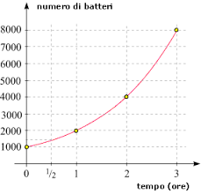
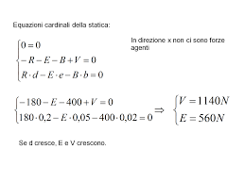
Riconoscere le strutture della matematica nelle altre discipline studiate

Slide 16
Fare e condividere
Fare insieme (apprendimento collaborativo tra pari)
Confrontarsi
Condividere (le ricerche, gli apprendimenti)
INFINE
Usare in maniera intelligente lo smartphone, anche in classe, si può?

Slide 17
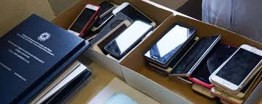
Usare in maniera intelligente lo smartphone in classe…si può?
Gli studenti hanno familiarità con le tecnologie
Dimenticano più il libro che lo smartphone
Diffusione della cultura di un uso appropriato delle tecnologie

Slide 18
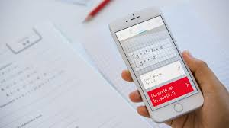
Uso appropriato delle tecnologie…
E se usano le
tecnologie per copiare?
Sono soltanto cambiati gli strumenti a disposizione

Slide 19
Possiamo ignorare il rovescio della medaglia?
No, ma si rischia di generalizzare e di chiudersi rispetto alle innovazioni che sono sotto gli occhi di tutti, demonizzando le tecnologie.

Slide 20
Grazie per l’attenzione

